Slide 1
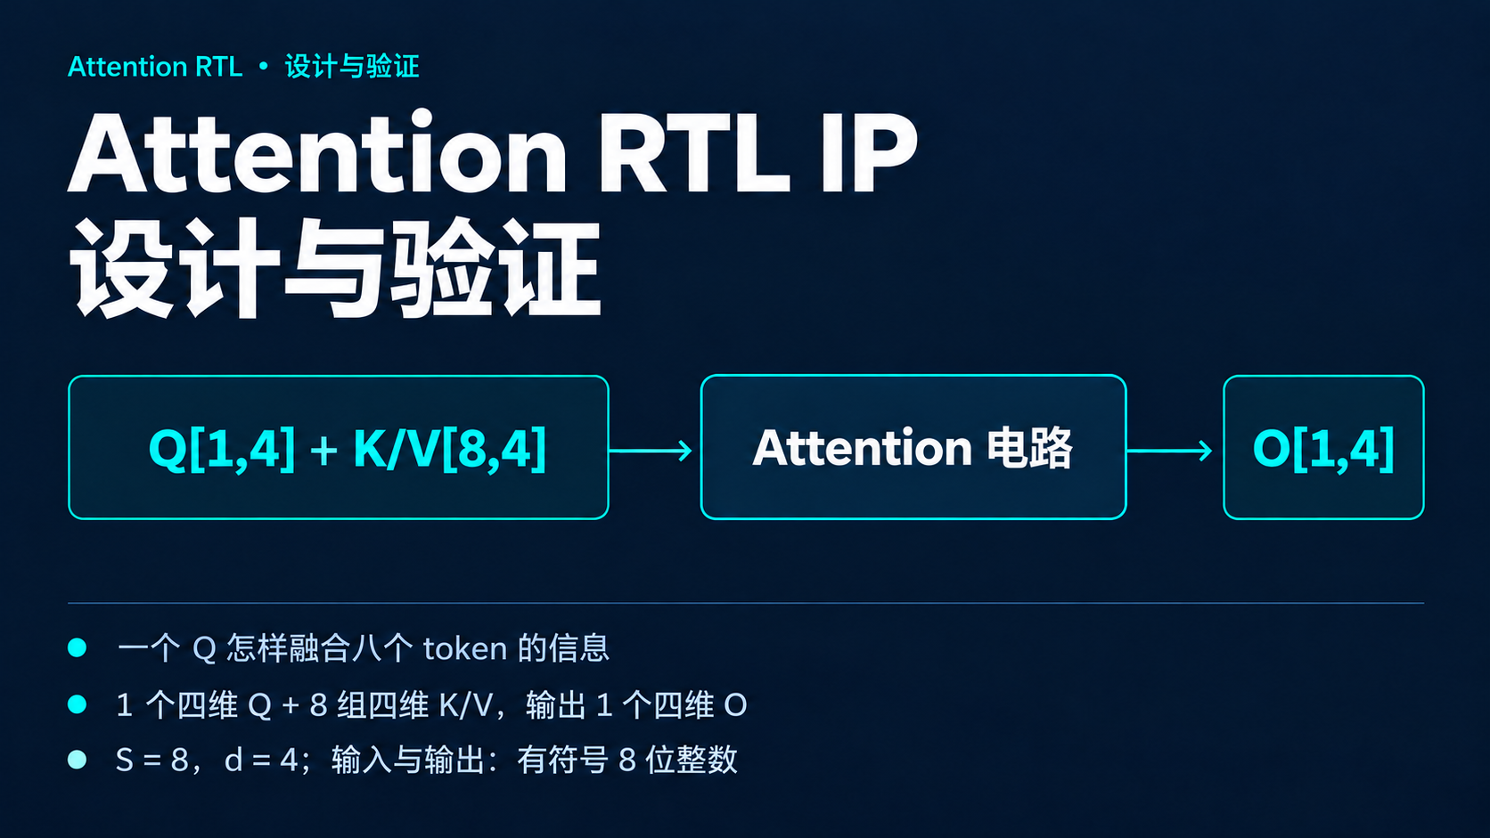
Notes:
我们这个项目实现的是一次小规模的 Attention 计算：输入一个四维 Q，以及八组四维 K 和 V，最后得到一个四维 O。K 用来和 Q 计算相关程度，V 是最后要融合的信息。
接下来我用同一组输入，从数据怎样进入电路讲起，经过四步核心计算，再看测试结果和真实输出波形。这样每一个代码动作，都能找到对应的数字和时序。

Slide 2
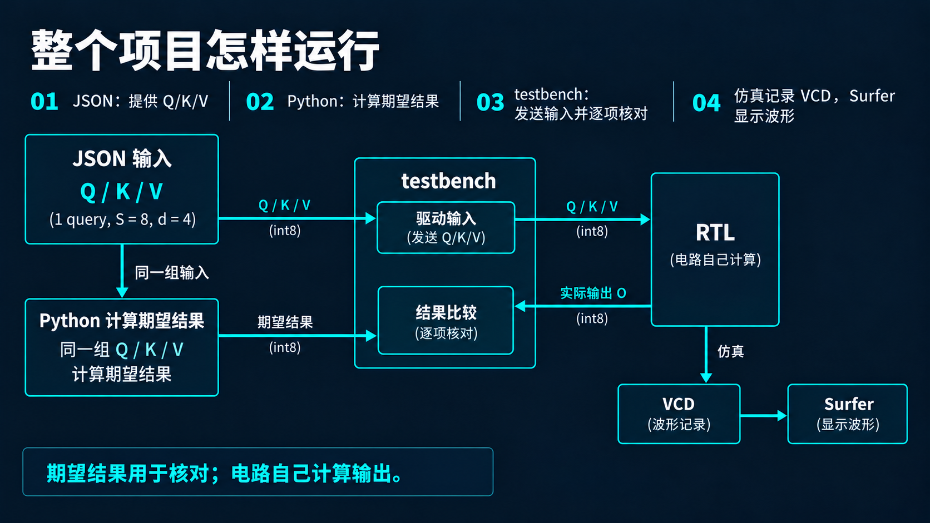
Notes:
先看各个工具的分工。JSON 文件保存 Q、K、V。Python 按项目约定的整数计算规则算出期望结果，供后面的测试使用。
testbench 是仿真中的驱动和检查程序。它按照时钟，把输入分量一拍一拍送到 RTL 电路。电路完成运算后，testbench 收集输出，并与期望值逐项比较。这里要注意，期望结果只用于比较，电路收到的输入仍然只有 Q、K、V。
同一次仿真还会记录 VCD 波形。Surfer 负责把 VCD 显示出来，帮助我们观察数据和控制信号。计算、核对、显示波形，各有明确的职责。

Slide 3
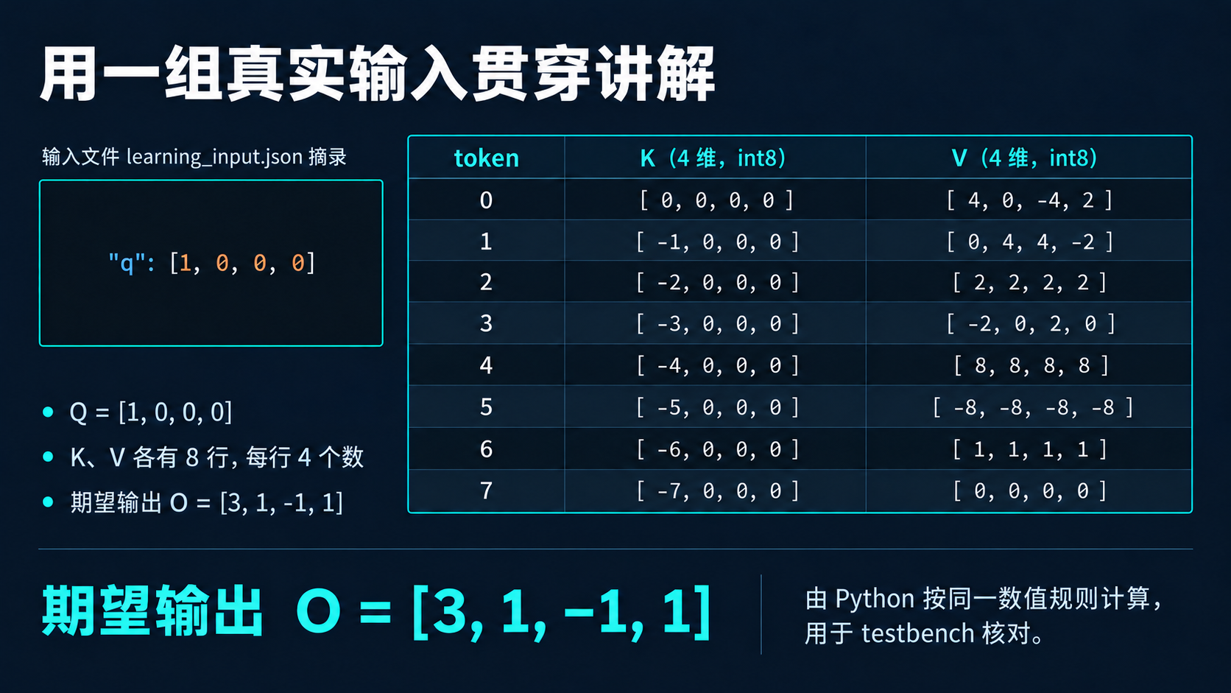
Notes:
这一页就是本次贯穿讲解的输入，来自 learning_input.json。Q 的第一个分量是 1，其余三个为 0。八行 K 的第一个分量从 0 递减到负 7，其余也是 0。这样后面的点积很容易手算。
V 每行仍然有四个分量，正数和负数都有。K 的第 j 行与 V 的第 j 行属于同一个 token，要始终配对使用。
Python 按相同的定点查表和取整规则，先算出了期望输出 [3,1,-1,1]。现在我们先把这个答案放在旁边，再看电路怎样独立算出它。

Slide 4
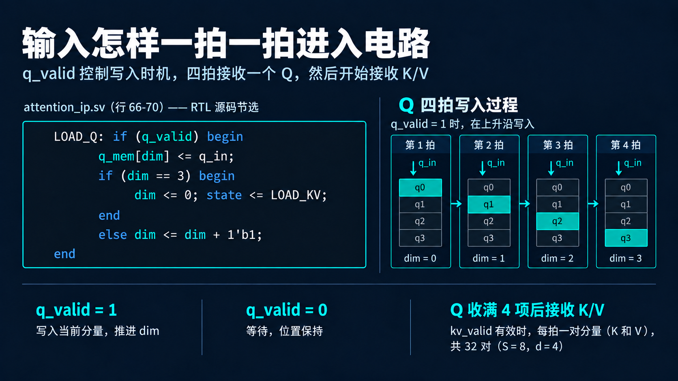
Notes:
看 LOAD_Q 这几行源码。只有处在接收 Q 的阶段，并且 q_valid 为 1，电路才在时钟上升沿把 q_in 写入 q_mem[dim]。dim 表示当前接收的位置，从 0 到 3。
每收一个有效分量，位置就向前移动。第四个分量收完，dim 归零，状态进入 LOAD_KV。如果 q_valid 为 0，这个分支就不执行，存储和位置都保持原样。
K 和 V 的接收过程类似，由 kv_valid 控制。每个有效周期同时接收同一个 token、同一个维度的一对 K/V 分量，八个 token 共需要接收 32 对。

Slide 5
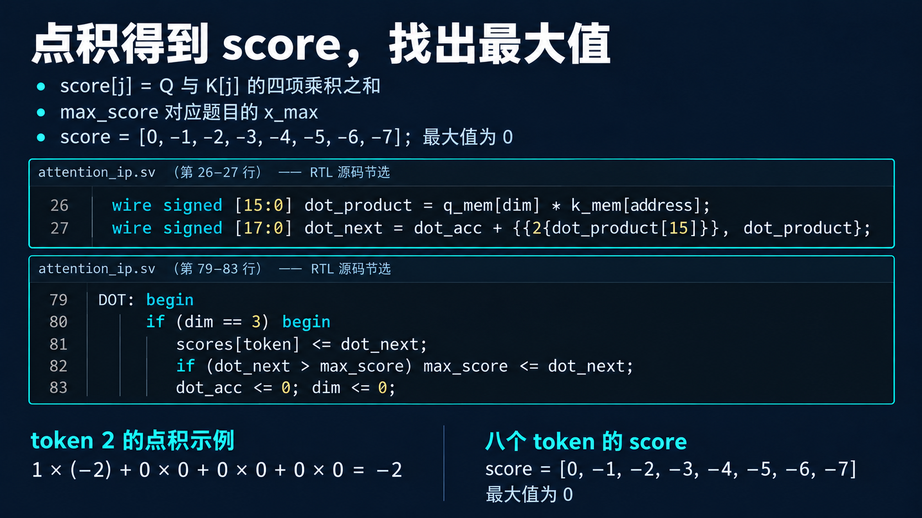
Notes:
输入收齐以后，电路开始计算每个 token 的分数。第一段代码将 Q 与当前 K 的同一维度相乘，再把乘积加入点积累加器。四个维度全部算完，就得到一个 score。
例如第三个 token，也就是编号 2，它的 K 为 [-2,0,0,0]。和 Q 点积就是 1 乘负 2，再加三个 0，结果为负 2。依次计算八行，得到 0、负 1，一直到负 7。
第二段代码在写入分数的同时更新 max_score。它对应题目中的 x_max。本例最大值是 0；全部八个分数算完以后，这个全局最大值才用于后续查表。

Slide 6
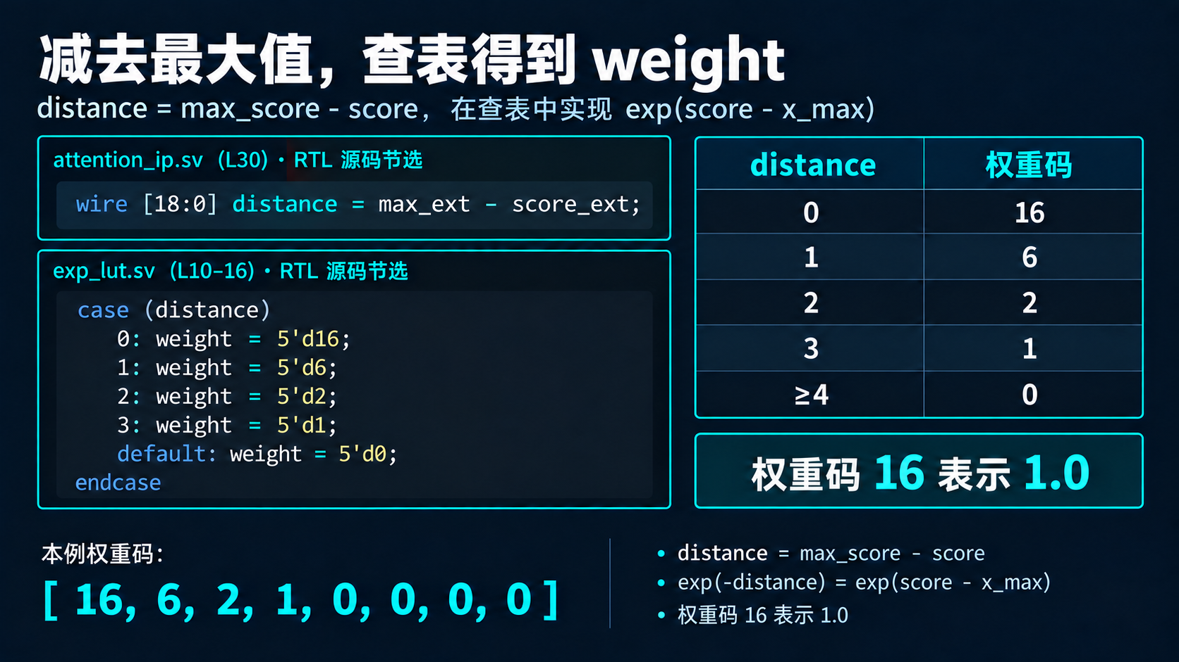
Notes:
代码中先算 distance，等于最大分数减去当前分数。因此 distance 总是非负的。对它取 exp 的负指数，就等价于题目中的 exp(score-x_max)。
电路用一个小查表实现量化后的指数近似。这里存的是权重码：16 表示实际权重 1.0，6 表示 6 除以 16，不能把 6 直接理解成实际权重。
本例距离从 0 到 7，对应的权重码是 16、6、2、1，后面四项都是 0。距离达到 4 后归零，是当前四位二进制小数量化规则的结果。接下来用这些权重融合 V。

Slide 7
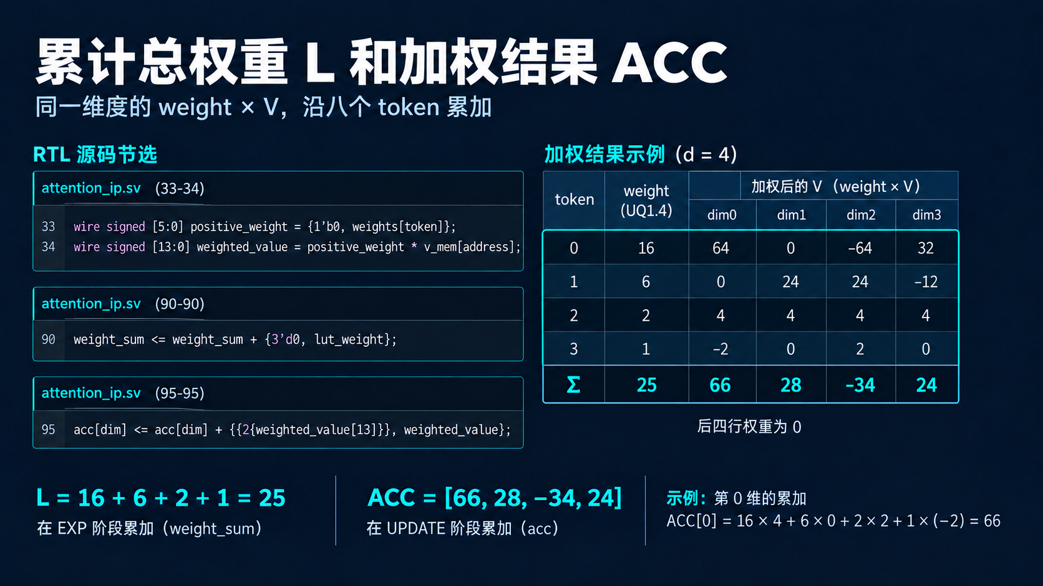
Notes:
先把所有权重码加起来，得到 L=25。代码中的 weight_sum 就是这个总权重，它在 EXP 阶段累加。
再看右边的四列。每一行 V 都乘上该 token 的权重，然后同一列向下相加。以第一个输出维度为例，16 乘 4、6 乘 0、2 乘 2、1 乘负 2，总和为 66。后四个 token 的权重为 0，对这次结果没有贡献。
四列分别相加，得到 ACC=[66,28,-34,24]。RTL 在 UPDATE 阶段执行这些乘积累加。到这里，八组 token 的信息已经合并到了四个累加值中，还差最后的归一化。

Slide 8
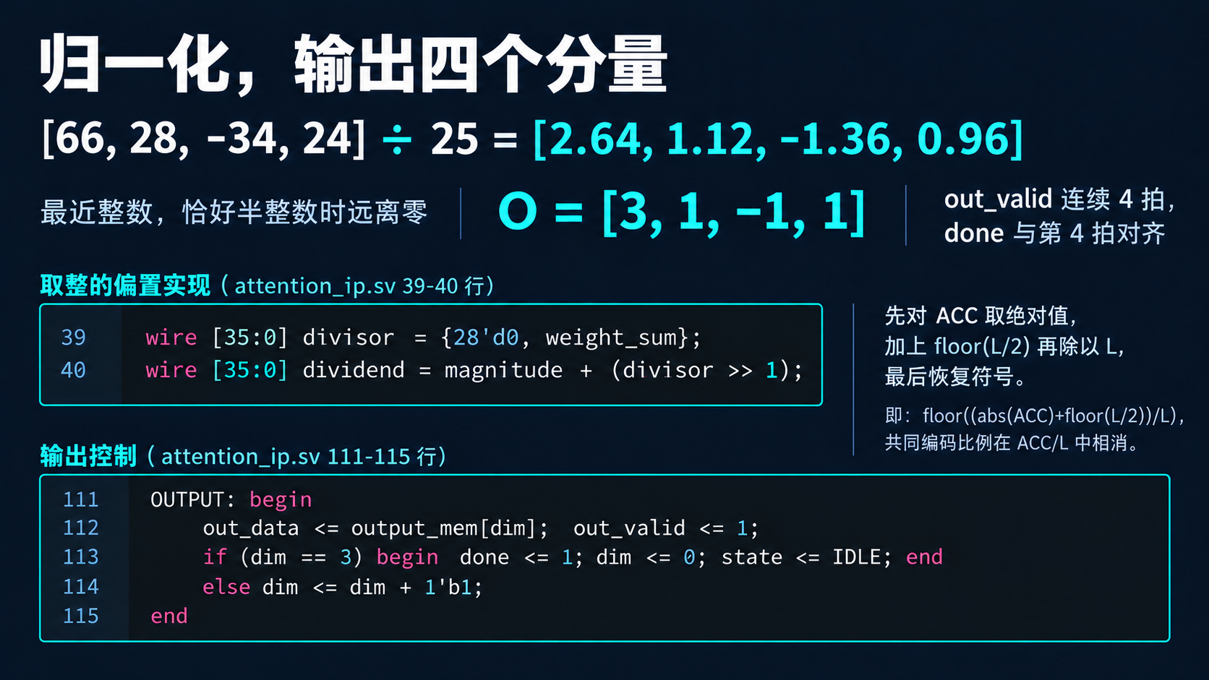
Notes:
每个 ACC 分量除以共同的 L。四个商依次是 2.64、1.12、负 1.36 和 0.96。L 和 ACC 使用同一个权重编码比例，所以在这个除法中比例自然抵消。
项目约定取最近的整数，恰好半整数时远离零。代码的做法是先取绝对值，加上 L 的一半向下取整，再做整数除法，最后恢复符号。本例于是得到 [3,1,-1,1]。
四个结果准备好后进入 OUTPUT。out_valid 连续四拍为 1，每拍通过 out_data 输出一个分量，第四拍同时把 done 拉高，表示这一轮结束。

Slide 9
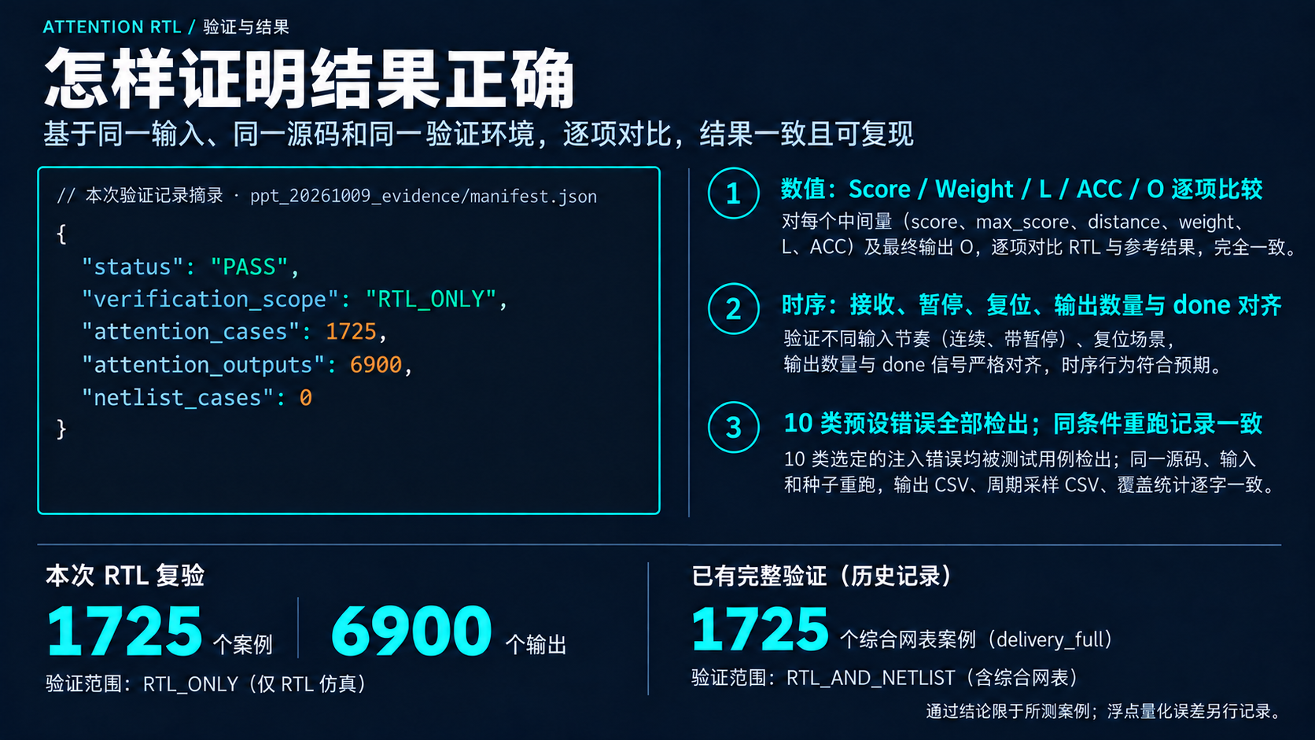
Notes:
测试分几个层次。首先是数值比较，testbench 不仅检查最终输出，还检查 Score、Weight、L 和 ACC。这样即使最终结果偶然相同，中间步骤的错误也能被发现。
第二层检查协议和时序，包括输入是否正确接收、暂停时位置是否保持、复位是否清除事务、输出是不是正好四项，以及 done 是否和最后一项对齐。
本次重新运行的 RTL 验证覆盖 1725 个案例、6900 个输出。我们还故意植入了十类错误，测试均检测到了异常；同条件重跑的输出、周期记录和覆盖统计也一致。已有完整交付验证另外保留了 1725 个综合网表案例。通过结论对应这些已测案例，量化模型与理想浮点的误差另有记录。

Slide 10
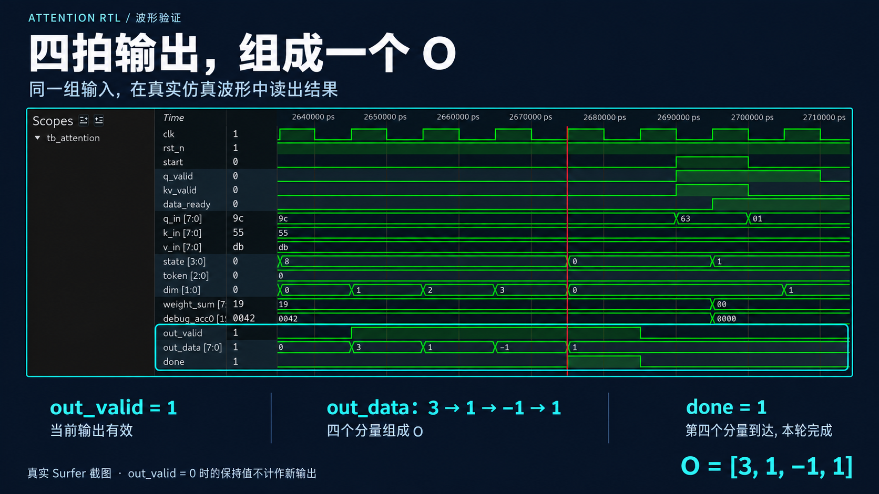
Notes:
现在看真实 Surfer 输出波形。重点看最下面的 out_valid、out_data 和 done。只有 out_valid 为 1 的时间段，out_data 才代表一个新的有效输出。
从左到右，四个有效输出依次为 3、1、负 1、1，合在一起就是我们前面算出的四维 O。第四个分量输出时，done 同时为 1，这就把数值结果和完成时序对应起来了。
另外，out_valid 降为 0 后，out_data 可能还保持着最后一个数。保持值不算第五个输出，读取时必须同时看有效信号。

Slide 11
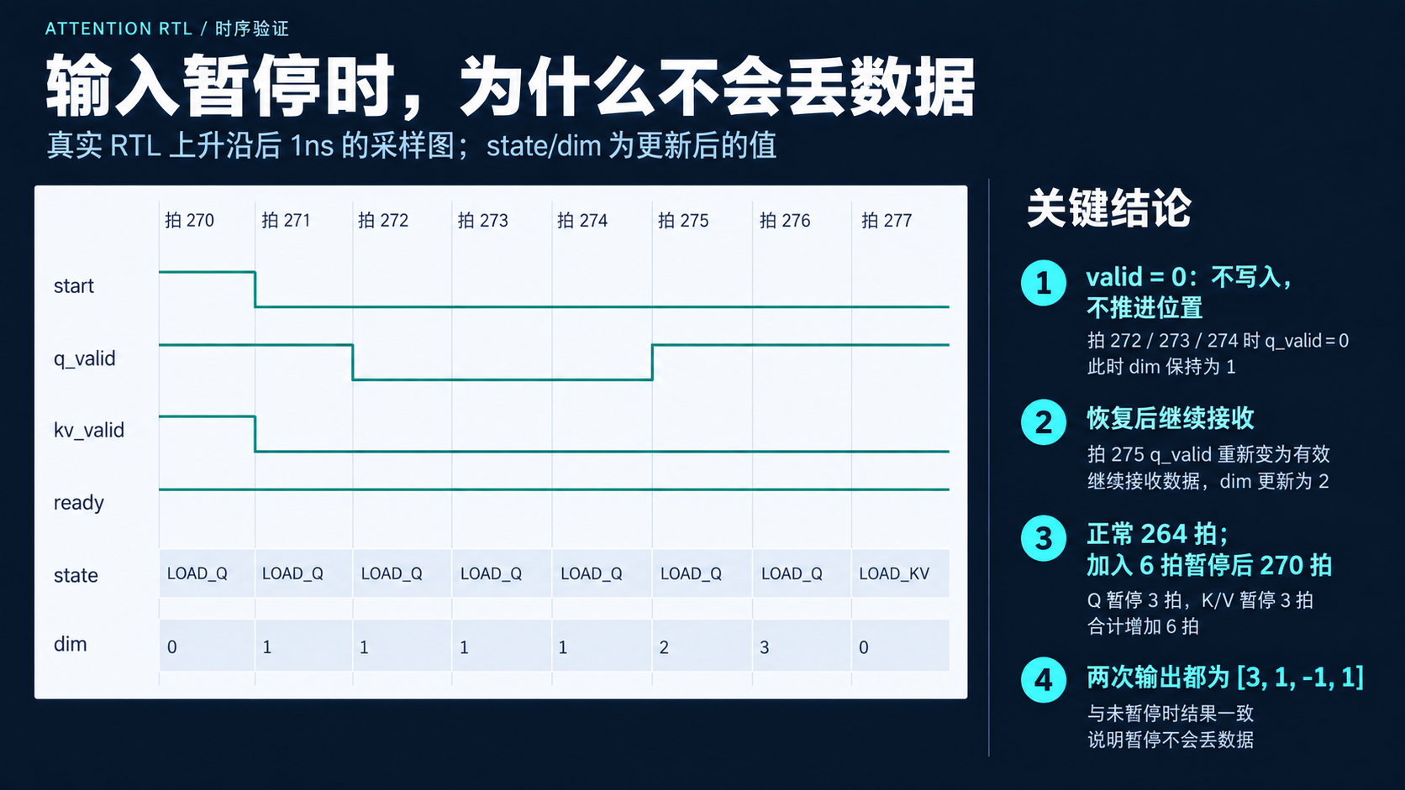
Notes:
这张图来自真实 RTL 在每个上升沿后 1 纳秒的采样，state 和 dim 显示的是该拍更新后的值。看 q_valid 为 0 的三个周期，dim 一直保持为 1，说明电路没有提前推进到下一个接收位置。
恢复有效输入后，电路接收原本等待的分量，dim 才继续推进。这个行为直接对应前面 LOAD_Q 中的有效信号判断，K/V 接收也遵守同样的规则。
本次演示在 Q 接收阶段暂停三拍，又在 K/V 接收阶段暂停三拍。总周期从 264 增加到 270，两次输出仍然都是 [3,1,-1,1]。暂停发生在输入接收阶段，增加的是等待时间。

Slide 12
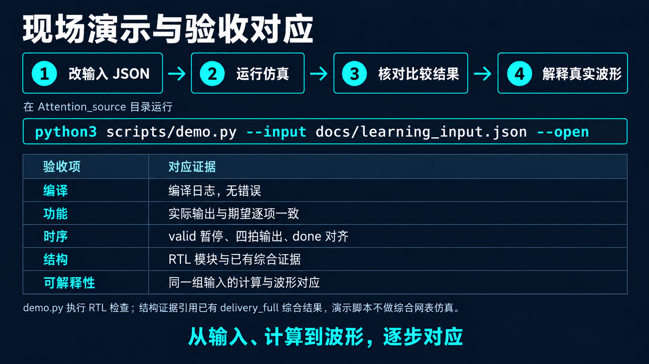
Notes:
现场演示按这四步进行。先打开 JSON，更换一组合法的 Q、K、V；然后在工程目录运行演示命令，或者双击“开始验证.command”。接着查看比较结果，确认实际输出和期望输出逐项一致，最后打开波形解释四个有效输出和 done。
这些操作也对应验收要求：编译看日志，功能看数值比较，时序看暂停和输出协议，结构看 RTL 模块和已有综合证据，可解释性则由刚才同一组输入的完整计算和波形来说明。
这样从文件里的输入，到电路里的运算，再到最终输出，每一步都有可以检查的对应关系。

